Slide 1
Faglærermøte MTKJ
28. februar 2022
R9
Dagens studieplan (spesielt første 5 semester)
Matematikk-fagene (MARTA) og flytting av fysikalsk kjemi
Studiebarometer høst 2021
Dybde-evaluering
Behov for koordinering mellom fag
Programmering (Python)
Bærekraft
Termodynamikk-streng
Matematikk (MARTA)
Andre
Faglig nivå studenter
Eventuelt / Diskusjon

Slide 2
Programråd MTKJ, vår 2022
Leder: Sigurd Skogestad
Kjemisk prosessteknologi: Hanna Knuutila
Kjemi: Solon Oikonomopoulos
Materialteknologi: Sondre Kvalvåg Schnell (vara: Hilde Lea Lein)
Bioteknologi: Anita Nordeng Jakobsen
3 studenter: Jakob Ravnestad, Mathilde Juell, Håkon Ulvik
Ekstern: Sigrid Lædre (SINTEF) og Torfinn Haaland (GE Healthcare)
Sekretær: Hege Johannessen

Slide 3
1. Dagens MTKJ-studium
Integrert 5-årig master i «industriell kjemi og bioteknologi»
2 ½ år felles (nesten)
Valg mellom Biokjemi 1 og Materialteknologi i 5. semester
2 ½ år spesialisering. Fire valg (og fire institutter):
Bioteknologi
Kjemi (organisk, analytisk, teoretisk)
Kjemisk prosessteknologi
Materialkjemi

Slide 4
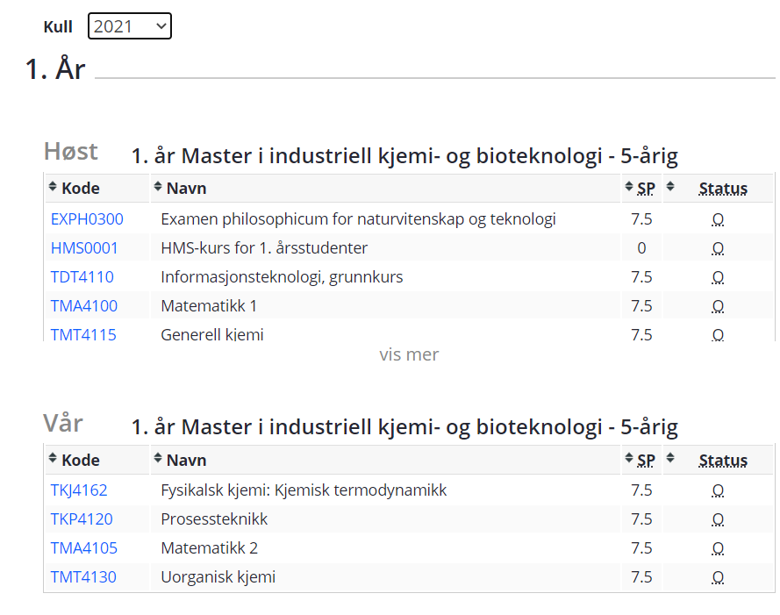
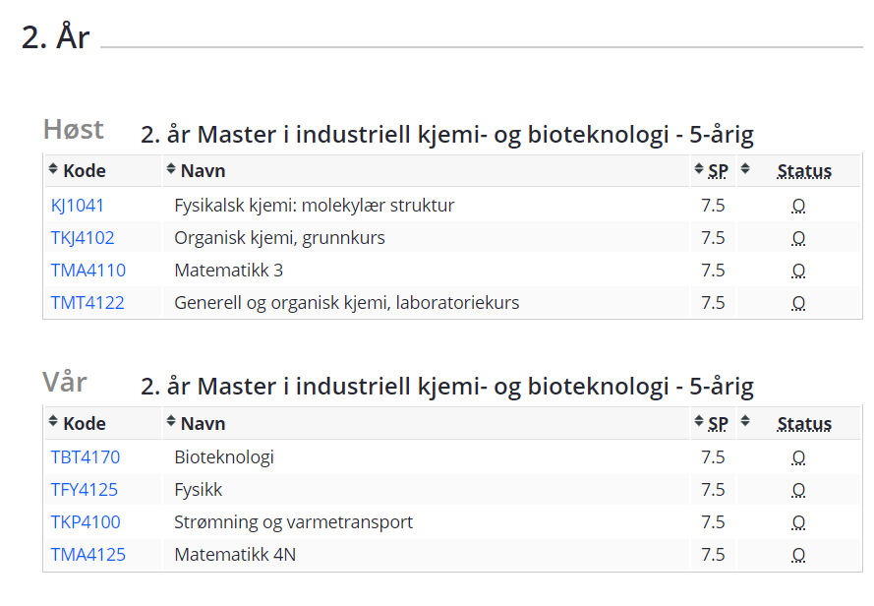
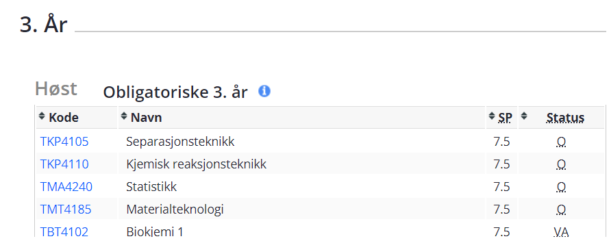
Ida-Marie Høyvik / Eirik Kjønstad
Elisabeth Jacobsen
Svein Sunde
Innføringsemne
Espen Sandnes
Titus van Erp
Berit Løkensgard Strand
Johannes Jäschke
Hanna Knuutila
Mari-Ann Einarsrud
Jana Jakobsen
Jia Yang
Hilde Lea Lein
Overgangsording 2021 og 2022: Velg en
Finn Aachmann ++

Slide 5
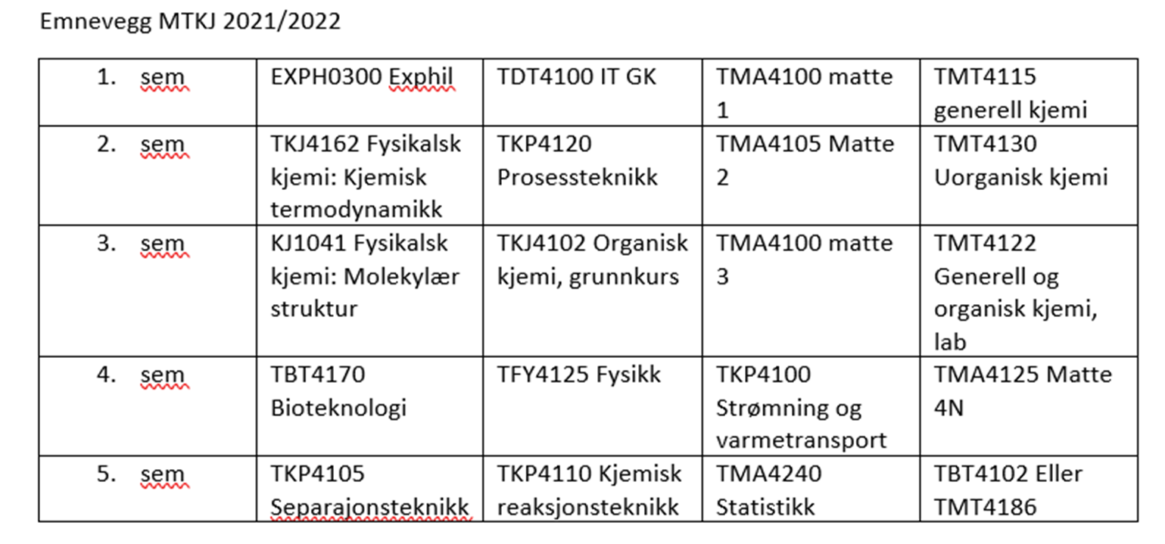
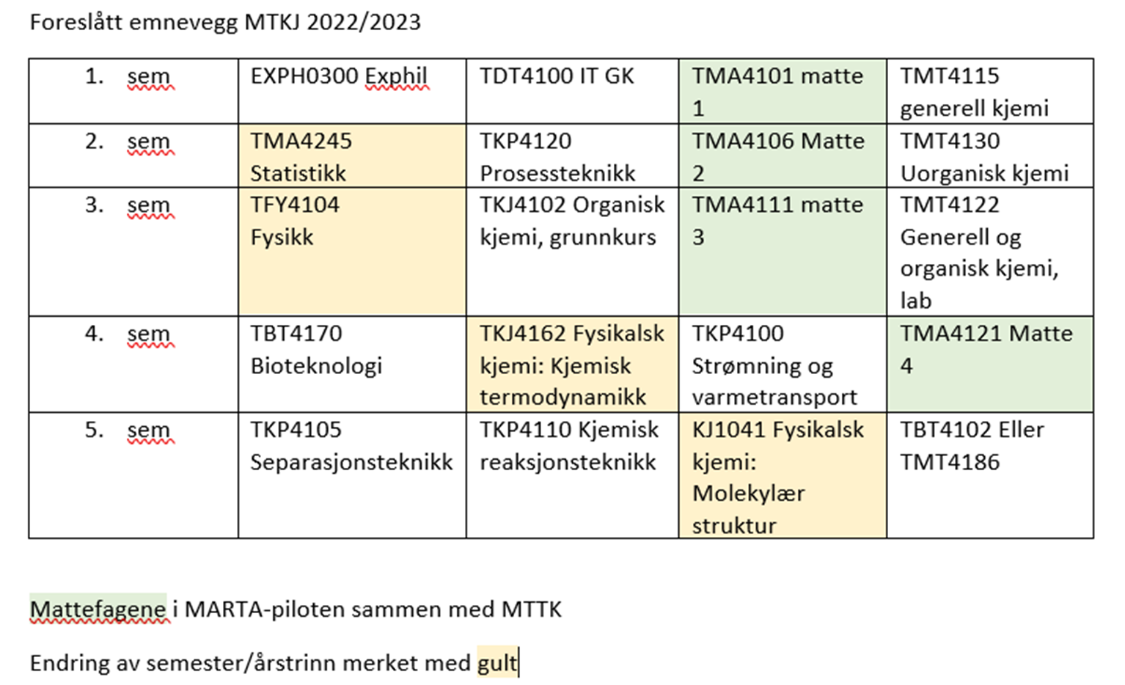
NY fra høsten 2022
Knut Rolstad

Slide 8
TMA4101 – Matematikk 1
TMA4106 – Matematikk 2
TMA4245 –Statistikk
TMA4111 – Matematikk 3
TMA4121 – Matematikk 4
Lineær algebra: Lineære likningssystemer. Gausseliminasjon. Matriseregning. Lineær uavhengighet. Egenvektorer
Kalkulus: Følger og rekker. Funksjoner av én variabel. Kontinuitet, derivasjon og integrasjon, samt anvendelser av disse. Numeriske metoder for derivasjon, integrasjon og likningsløsning. Første ordens differensiallikninger
Komplekse tall. Det komplekse planet. Polar form. Algebraens fundamentalteorem.
Lineær algebra: Egenverdier og egenrom. Vektorrom og lineæravbildninger. Indreproduktrom.
Kalkulus: Vektorvaluerte funksjoner av én variabel. Fourierrekker. Systemer av differensiallikninger. Andreordens differensiallikninger. Bølgelikningen.
1. Deskriptiv statistikk. Sannsynlighet for hendelser og stokastiske variabler. Uavhengige og avhengige stokastiske variabler. Betinget sannsynlighet.
2. En- og flerdimensjonale sannsynlighetsfordelinger. De viktigste klasser av endimensjonale sannsynlighetsfordelinger. Ekstremvariabler.
3. Parameterestimering, intervallestimering og hypotesetesting for et- og to-utvalgsdata.
4. Enkel lineær regresjon.
Tovariabel kalkulus: funksjoner av to uavhengige variable, partiellderivasjon, multiple integraler og vektorkalkulus.
Laplace- og fouriertransform
Flervariabel kalkulus, partielle differensiallikninger og kompleks funksjonsteori.

Slide 9
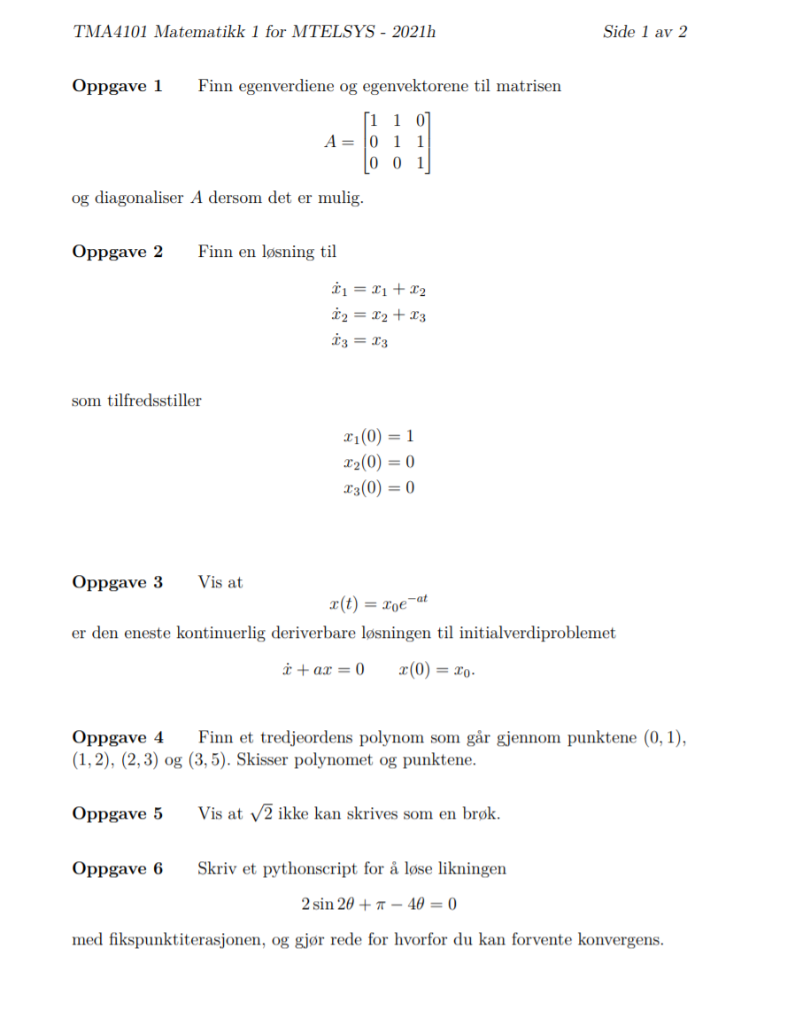

Slide 10
3. Studiebarometer høst 2021

Slide 11
https://www.studiebarometeret.no/no/student/studieprogram/1150_mtkj/tidsserie
Studiebarometer Norge
Høst 2021
2. og 5. klasse MTKJ
Oops!
Bra sosialt miljø!

Slide 12
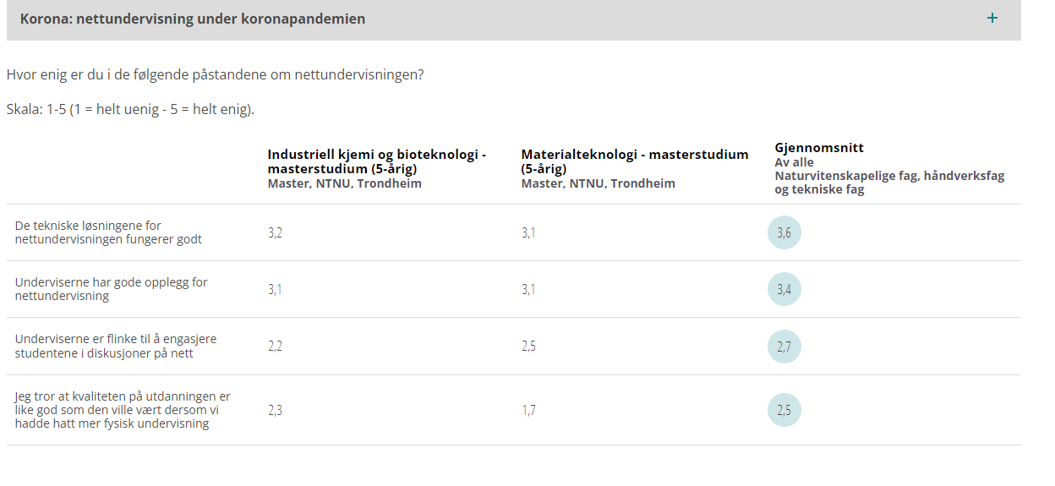
Har ikke vært bra for MTKJ.

Slide 14
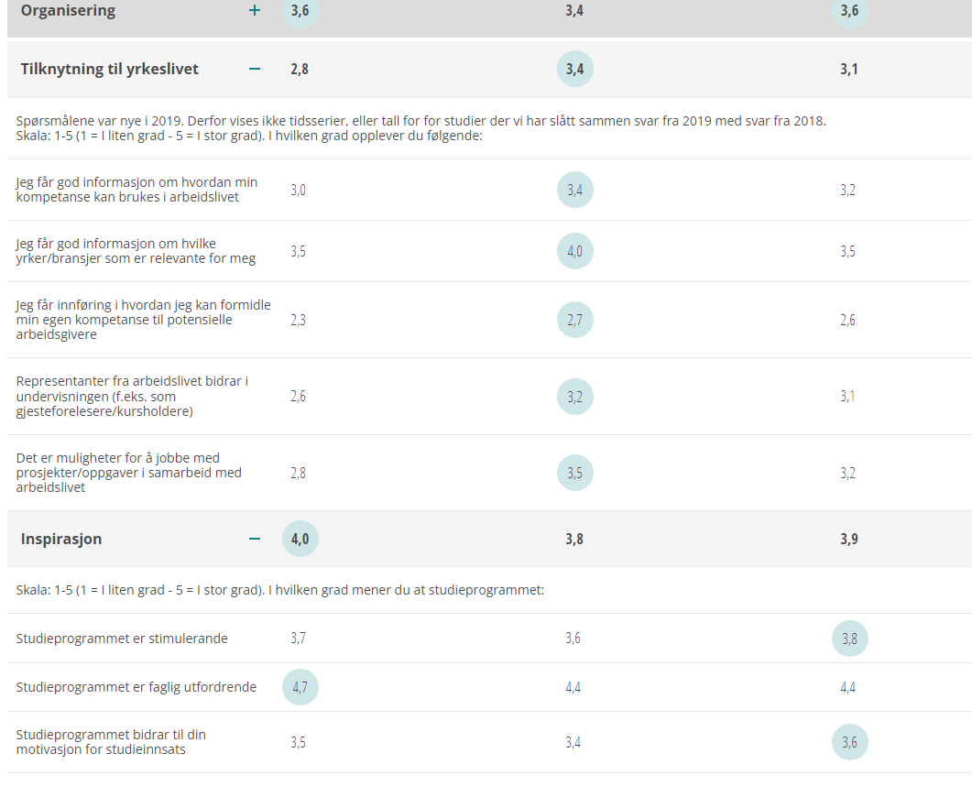

Slide 15
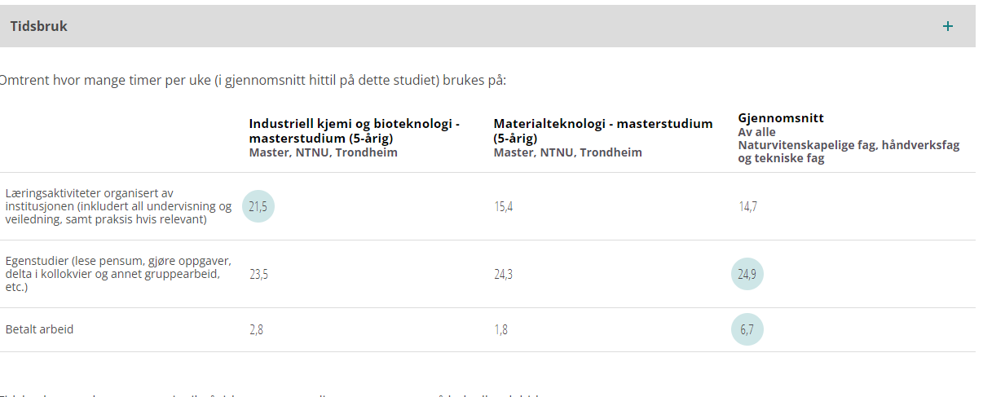

Slide 16
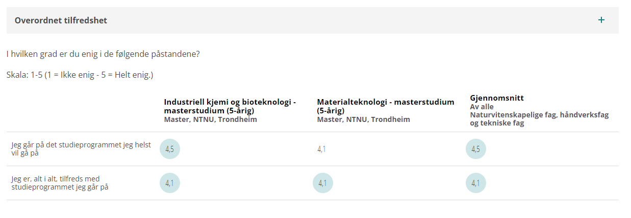

Slide 17
4. Periodisk evaluering MTKJ 2021
Sist gang var i 2016
Mål: «Fremtidens MTKJ-studium».
Studiet være grunnleggende slik at det holder seg relevant

Slide 18
Medlemmer av evalueringspanel MTKJ 2021
Faglærere fra programmet:
Sigurd Skogestad (leder)
Svein Sunde. Institutt for materialteknologi og faglærer innføringsemnet
Berit L. Strand, institutt for bioteknologi
Solon Oikonomopoulos, Institutt for kjemi
Vitenskapelig fra utenlandsk utdanningsinstitusjon:
Jakob Huusom, Study coordinator for chemical and biochemical engineering at DTU (from 2022).
Arbeidslivsrepresentanter
Trond Brandvik, Hydro Årdal. MTKJ i 2015, doktorgrad fra materialteknologi.
Anders Runningen, Wärtsilä Gas Solutions AS, siv.ing. MTKJ 2019.
Studenter:
Pelle Oscar Mandrup Jensen, 3. klasse, bioteknologi
Amund Andreassen, 3. klasse, prosess
Vegard Gjeldvik Jervell; 4. klasse, material
Madelen Rudolfsen; 3. klasse, organisk
Sekretær:
Hege Johannessen
I tillegg inviteres medlemmene i programrådet til å følge arbeidet og komme med innspill.

Slide 19
Konklusjon / Anbefalinger
Digitalisering: Det må være en klar streng gjennom hele studiet med bruk av programmering (Python pr. i dag), slik at studentene ser programmering (Python) som et naturlig redskap i sitt daglige arbeid. Siden fagoppleggene kan endre fra år til år vil dette kreve en kontinuerlig koordinering mellom fagene.
Bærekraft: Vi mener at MTKJ er det studieprogrammet i Norge som best bygger opp den teknologiske basisen for å kunne lage et bærekraftig samfunn. Vi tenker da på basiskompetansen i kjemi, biologi, ingeniørfag og systemkompetansen. I det innledende faget i Generell kjemi kan det gis en innledende oversikt over bærekraft. Ellers skal bærekraft inngå som et element i de fleste dag, f.eks. gjennom øvinger. En mulighet for å styrke fokuset ytterligere er å innføre såkalte «Signaturfag» for bærekraft. MTKJ-studiet utmerker seg i forhold de fleste andre studiene ved NTNU ved at man lærer kjemisk teori som er grunnlaget for nye bærekraftige løsninger. Det er viktig å synliggjøre dette. Rent konkret foreslås det i emnebeskrivelsene tar inn mot slutten en setning eller to for hver emne (der det er aktuelt):
Bioteknologi: MTKJ har bioteknologi i navnet på studieprogrammet og for å understreke må det tas inn eksempler om bioteknologi i flere fag, f.eks. i prosessfagene (prosessteknikk, separasjonsteknikk, kjemisk reaksjonsteknikk). I dag inngår ikke biokjemi som en obligatorisk del av MTKJ-studiet, men det bør vurderes å ta inn noe, f.eks. i det obligatoriske bioteknologi-faget. Dette kan også gjøre det mulig å gjøre 5. semester likt for alle studentene. I dag har man en «permanent overgangsordning» der studentene må velge mellom Biokjemi 1 og materialteknologi.
Arbeidslivsrelevans. Studiet er vurdert til å dekke arbeidslivets behov godt når det gjelder det rent faglige («harde» ferdigheter). Når det gjelder de «myke» ferdigheter så kan disse styrkes ved å ta i bruk mer prosjektarbeid og muntlige presentasjoner. Disse burde telle med i sluttkarakteren, men dette synes nå vanskeligere ved at NTNUs styre har vedtatt at man fra høsten 2022 ikke lenger kan ha såkalt «mappevurdering».

Slide 20
5. Koordinering mellom fag
Programmering (Python)
Bærekraft
Matematikk
Termodynamikk
Andre

Slide 21
Fra Knut Rolstad:
I TFY4104 brukes Python i forbindelse med fysikklab,
der et legeme ruller langs en bane med form y(x) generert av et Python-skript.
Studentene skal implementere en enkel Euler-rutine for å løse et sett med
differensiallikninger for å kunne simulere bevegelsen til legemet som ruller,
og studere avvik mellom numerisk modell og faktiske observasjoner.

Slide 22
6. Faglig nivå studenter etter Covid
Erfaringer fra Generell kjemi (Svein Sunde)

Slide 23
7. Eventuelt /Diskusjon

Slide 24
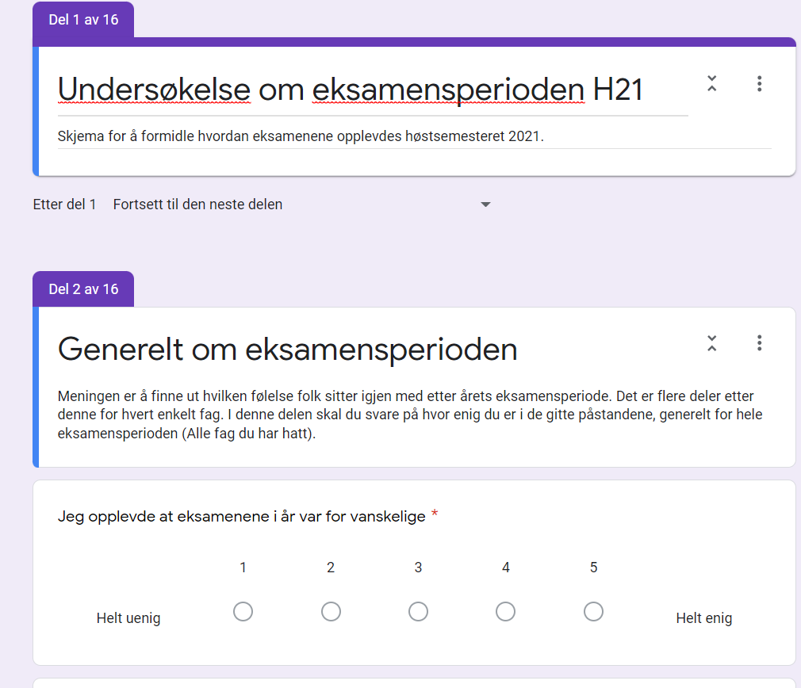
3. Klasse har sendt ut spørreskjema om eksamen høsten 2021. 66 svar. (Mathilde Juell)

